Slide 1
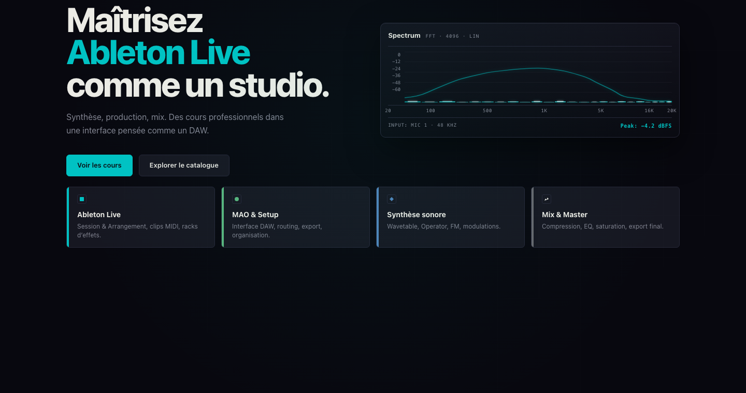
METABLETON ECOLE
Beta privee
Comment elle va se derouler, ce qu'elle doit valider, et comment les retours deviennent des decisions produit.
https://metableton-ecole.vercel.app/
Repo projet: /Users/zub/metableton-school
01
02
03
Tester avec 3 a 5 personnes
Observer le parcours reel
Transformer les retours en actions
Version de pilotage - 18 juin 2026
Metableton Ecole - Beta privee - 2026
01

Slide 2
OBJECTIF
Ce que la beta doit valider
La beta ne sert pas a tout tester. Elle sert a repondre a trois questions simples.
Compris ?
Utile ?
Pret ?
Les visiteurs comprennent-ils le concept en moins d'une minute ?
Les eleves, professeurs et responsables voient-ils une vraie valeur ?
Le MVP est-il presentable pour une beta plus large ou une V1 limitee ?
Le bon resultat n'est pas une liste infinie d'idees. C'est une decision claire: corriger, elargir, lancer ou repositionner.
Metableton Ecole - Beta privee - 2026
02

Slide 3
COHORTE
Commencer petit, mais bien cible
Le premier batch doit etre facile a gerer et riche en retours qualitatifs.
3
5
7
Profils a couvrir
testeurs minimum
testeurs maximum
jours de cycle
1 eleve / musicien
1 enseignant
1 admin / responsable pedagogique
Option: partenaire ecole
La beta 1 cherche des signaux forts, pas une statistique parfaite.
Option: utilisateur non technique
Metableton Ecole - Beta privee - 2026
03

Slide 4
PARCOURS TESTEUR
Un test court, observe du debut a la fin
Objectif: voir ou le parcours devient clair, lent ou confus.
1
2
3
4
5
6
Home
Catalogue
Login
Dashboard
Classroom
Feedback
Comprendre l'offre
Voir les cours
Connexion Google
Tester le role
Comprendre le lien
Remplir le form
Regle de test: laisser la personne avancer seule autant que possible, puis noter le moment exact de confusion.
Metableton Ecole - Beta privee - 2026
04

Slide 5
ONBOARDING
Ce que chaque testeur recoit
On reduit la charge cognitive: peu de documents, des consignes nettes.
01
Lien beta
02
Role clair
URL de la plateforme a tester
Eleve, enseignant ou admin
03
Checklist courte
04
Formulaire
Parcours adapte au role
Feedback principal apres le test
Les limitations connues restent disponibles, mais ne doivent pas devenir un obstacle avant le test.
Metableton Ecole - Beta privee - 2026
05

Slide 6
FEEDBACK
Deux formulaires, pas un questionnaire geant
Le testeur repond vite; l'equipe garde des donnees exploitables.
Formulaire principal
Formulaire bug
Obligatoire pour tous
Seulement si bug
3 a 5 minutes
2 a 4 minutes
Compréhension, utilite, friction
Page, action, resultat observe
Priorite d'amelioration
Etapes de reproduction
La question cle: chaque reponse doit aider a prendre une decision.
Metableton Ecole - Beta privee - 2026
06

Slide 7
PLANNING
Cadence simple sur 7 jours
Un cycle court suffit pour apprendre, corriger et decider.
J0
J1
J2-J4
J5
J6
J7
Preparation
Invitations
Tests
Triage
Decision
Retour testeurs
Pendant J2-J4, on evite de corriger tout de suite sauf bug bloquant. On observe d'abord.
Metableton Ecole - Beta privee - 2026
07

Slide 8
TRIAGE
Transformer les retours en decisions
Chaque retour doit sortir avec un statut: corriger, reporter, ignorer ou approfondir.
1
Recevoir
Google Form, message, email
Priorites
2
Classer
P0
bloquant
Bug, UX, contenu, feature
P1
important
3
Prioriser
P2
utile
P0, P1, P2 ou P3
P3
plus tard
4
Actionner
Ticket, backlog ou decision
Metableton Ecole - Beta privee - 2026
08

Slide 9
DECISION
Criteres de succes et d'arret
La beta doit aboutir a un choix, pas seulement a des commentaires.
Succes
Alerte
4/5 comprennent le concept
Plus de 50% ne comprennent pas
3/5 voient une utilite claire
Plus de 3 frictions majeures
3/5 seraient prets a reutiliser
Bug auth ou Classroom bloquant
Aucun bug bloquant
Feedbacks negatifs convergents
Classroom percu comme avantage
Positionnement mal compris
Metableton Ecole - Beta privee - 2026
09

Slide 10
LANCEMENT
Prochaines actions pour demarrer
La beta peut commencer quand ces points sont prets.
✓
Cohorte
✓
Plateforme
3 noms confirmes et role assigne
Home, catalogue, login et dashboards verifies
✓
Forms
✓
Messages
Feedback principal + bug form crees
Invitation et onboarding prets
✓
Triage
✓
Decision
Board pret avec IDs FB-001, FB-002...
Date de triage et criteres valides
Recommandation: lancer avec 3 testeurs, trier une seule fois, corriger P0/P1, puis elargir.
Metableton Ecole - Beta privee - 2026
10

